Slide 1

Juan Miguel Hinojosa Guerrero

Slide 2
Índice
Historia
Hardware y software
Topología de red
Búsquedas

Slide 3
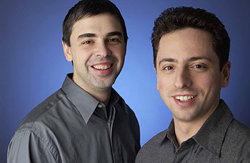
Historia
→ La historia de google tiene comienzo en 1995
→ Motor de búsqueda basado en enlaces

Slide 4

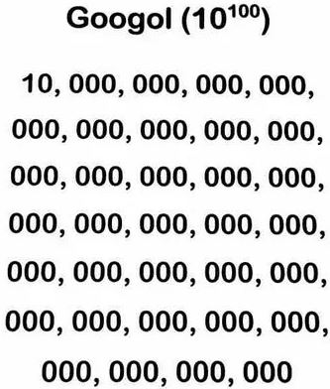
Historia

Slide 5
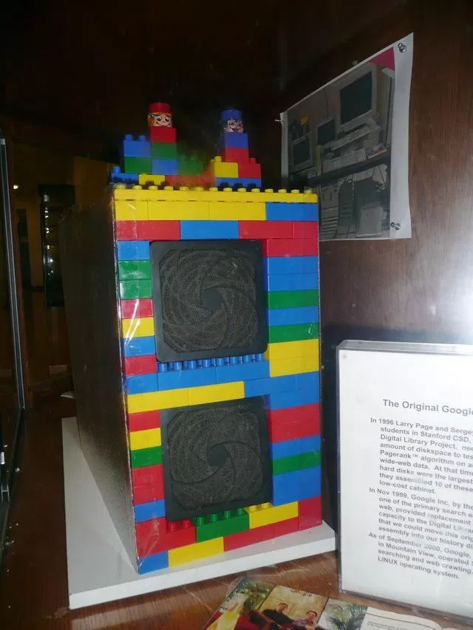

Historia
→ Fundación de Google Inc 1998
→ Primer rack construido con LEGO
→ El primer doodle añadía un stickman al logotipo

Slide 6
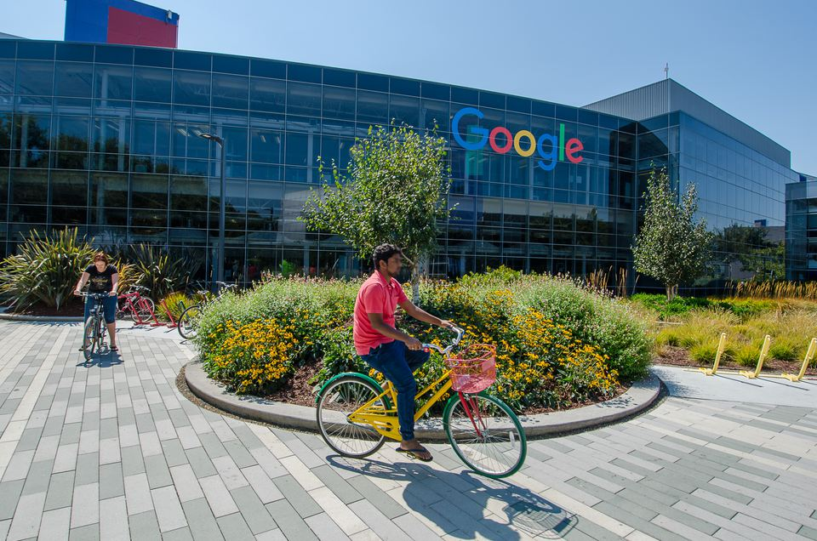
Historia
→ Crecimiento rápido en
los siguientes años
→ Actualmente cuenta con más de
60.000 empleados en 50 países

Slide 7
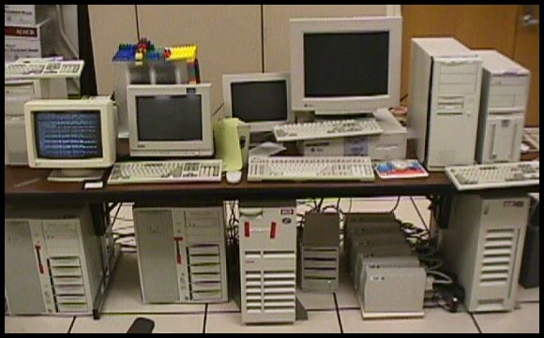
Hardware original
→ Un Microsystems Ultra II con procesadores
duales de 200 MHz y 256 MB de RAM
→ Dos servidores duales Pentium II de 300 MHz
→ F50 IBM RS6000 4 procesadores,
512 MB de memoria

Slide 8
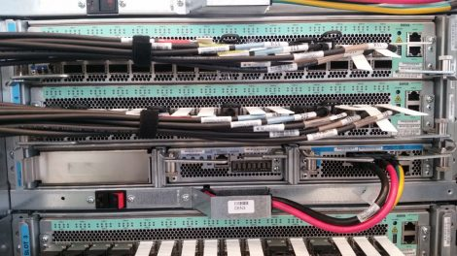
Hardware de producción
→ Google ha construido su propia infraestructura
de Internet desde 2004
→ Servidores personalizados diseñados
por google y Jupiter
→ Switch google 2012

Slide 9

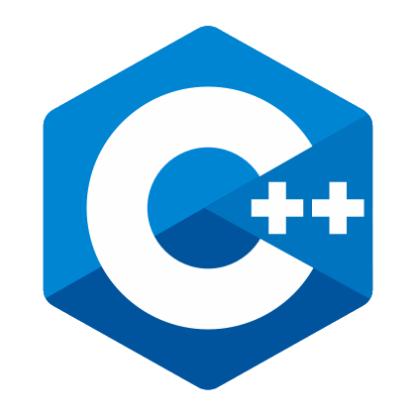

Software usado
→ Versión reforzada del sistema Linux
→ Google web server
→ Almacenamiento -- Colossus
→ BigTable
→ Lenguajes de Programación:
C++
Java
Phyton

Slide 10
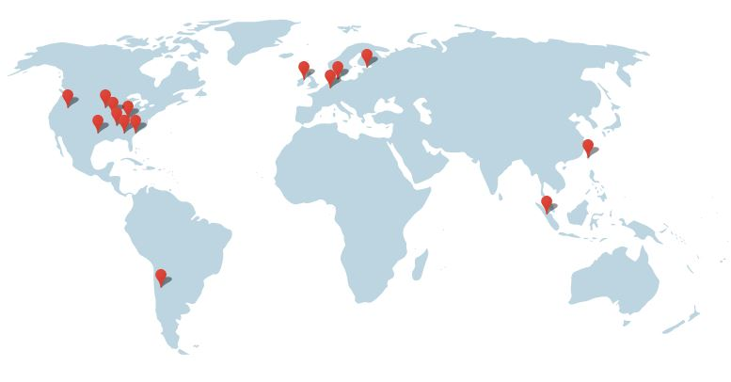
Topología de red
→ Más de 2.000.000 de servidores
→ Principales centros situados en :
Mountain view (California)
Virginia
Memphys Atlanta
Dublin

Slide 11
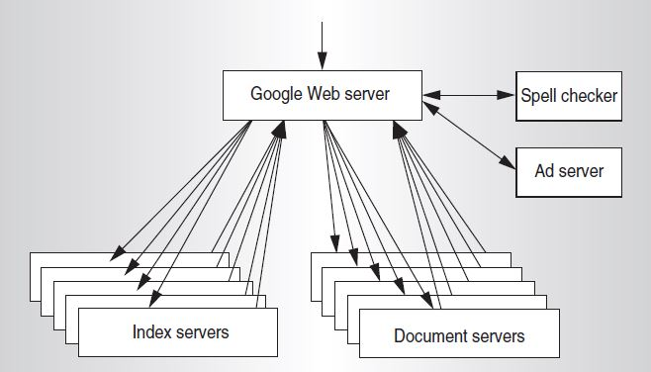
Búsquedas
→ Consulta en google
→ DNS
→ Petición HTTP
→ Ejecución 2 Fases:
Servidor de índices
Servidor de documentos
→ Tareas auxiliares

Slide 12


